Slide 1
Relational inductive biases, deep learning, and graph networks

Slide 2
combinatorial generalization (组合泛化) must be a top priority for AI to achieve human-like abilities. “infinite use of finite means”. constructing new inferences, predictions, and behaviors from known building blocks
体现组合泛化的方法有，语法，逻辑等等。。。
这些方法都体现了structured representations and computations，

Slide 3
归纳偏置inductive biases
An inductive bias allows a learning algorithm to prioritize one solution (or interpretation) over another.
归纳偏置用于解决那种解决方法更好
Eg. regularization term，prior distribution，
batch and layer normalization

Slide 4
关系归纳偏置 Relational inductive biases
“impose constraints on relationships and interactions among entities in a learning process”
一种在学习过程中，作用于实体间关系和交互的一种限制
非关系归纳偏置 non-relational inductive biases
Eg. activation non-linearities, weight decay, dropout , batch and layer normalization

Slide 5
Relational inductive biases in standard deep learning building blocks
全连接层的关系归纳偏置
实体是网络中的单位，
关系是全连接的，
规则由权重和偏置指定。
关系归纳偏置：所有的单元之间都存在链接以及没有复用，这是一种较弱的关系归纳偏置。

Slide 6
卷积层的关系归纳偏置
实体仍然是单个单位（或网格元素，例如像素），但关系较稀疏。
关系归纳偏置是：局部性和平移不变性
局部性体现在规则（卷积核）的参数中哪些实体是有联系的而那些实体是无关的
平移不变性体现在对规则（卷积核）的重复使用

Slide 7
Recurrent layer
实体是每个处理步骤的输入和隐状态视、
关系是下一步的状态是先前隐状态和当前输入的马尔可夫依赖关系视
关系归纳偏置： 序列性和时序不变性Sequentiality temporal invariance

Slide 8
图或者集合上的结构化表征与计算
虽然标准的深度学习模型包含各种形式的关系归纳偏置，但是并不代表深度学习可在任意关系结构上运行。 因此，我们需要找到一种关系的结构化表征形式。
Set：对于顺序不相关问题的一种自然的表征形式，

Slide 9
Graph networks
Background：
supervised, semi-supervised, unsupervised, and reinforcement learning
visual scene understanding(视觉场景理解)
few-shot learning
learn the dynamics of physical systems
multi-agent systems
reason about knowledge graphs
predict the chemical properties of molecules
predict traffic on roads
egment images and videos
semi-supervised text classification
model-free and model-based reinforcement learning

Slide 10
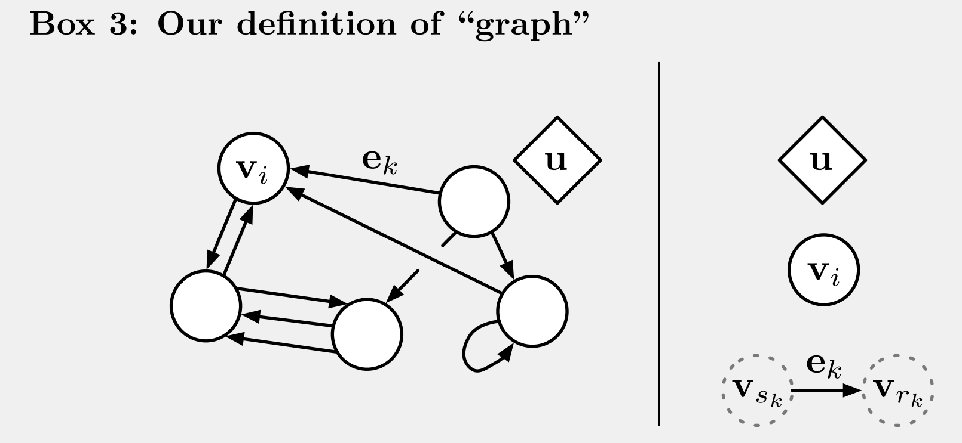
Directed：单向，从 “sender” 节点指向 “receiver” 节点。
Attribute：属性，可以编码为矢量（vector），集合（set），甚至另一个图（graph）
Attributed：边和顶点具有与它们相关的属性
Global attribute：graph-level 的属性
Multi-graph：顶点之间有多个边

Slide 11
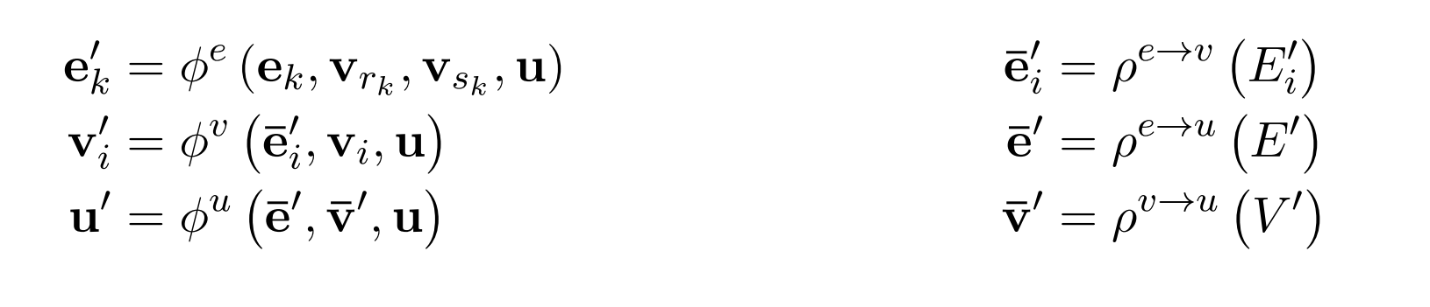
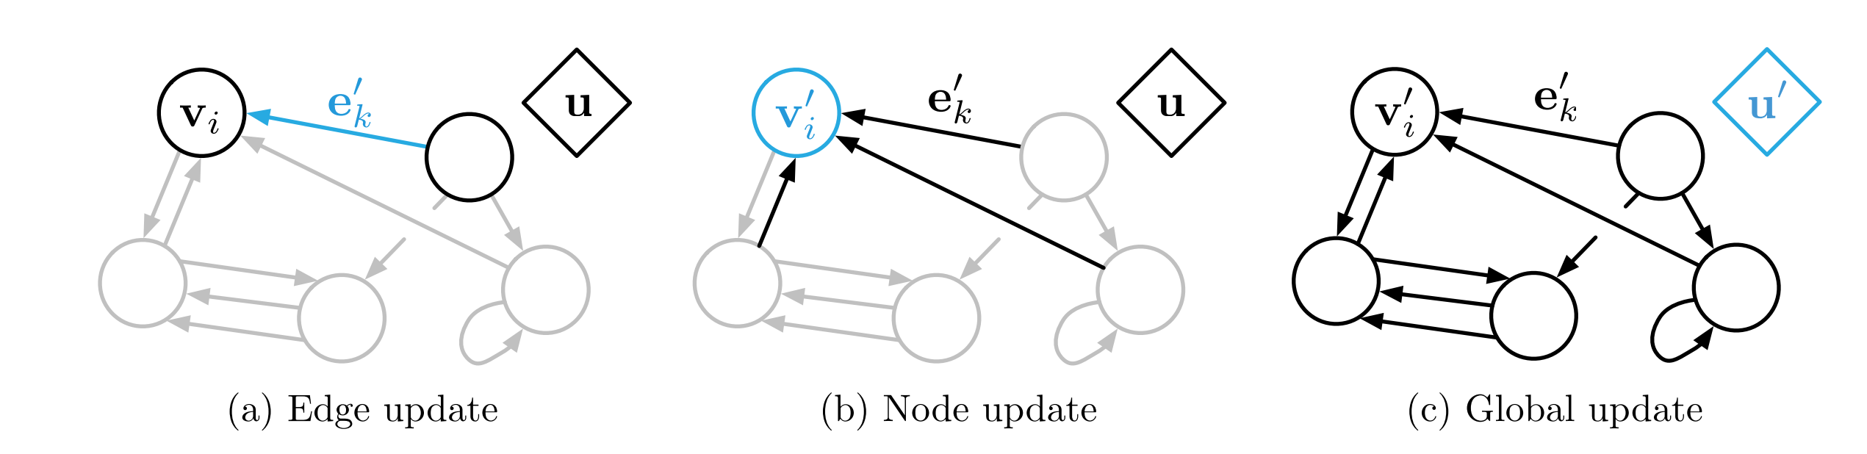
“update” functions, φ, and three “aggregation” functions, ρ,

Slide 12
Relational inductive biases in graph networks
GN framework imposes several strong relational inductive biases
1.The structure of graph
2. Invariant to permutations
3. GN’s per-edge and per-node functions are reused across all edges and nodes, respectively

Slide 13
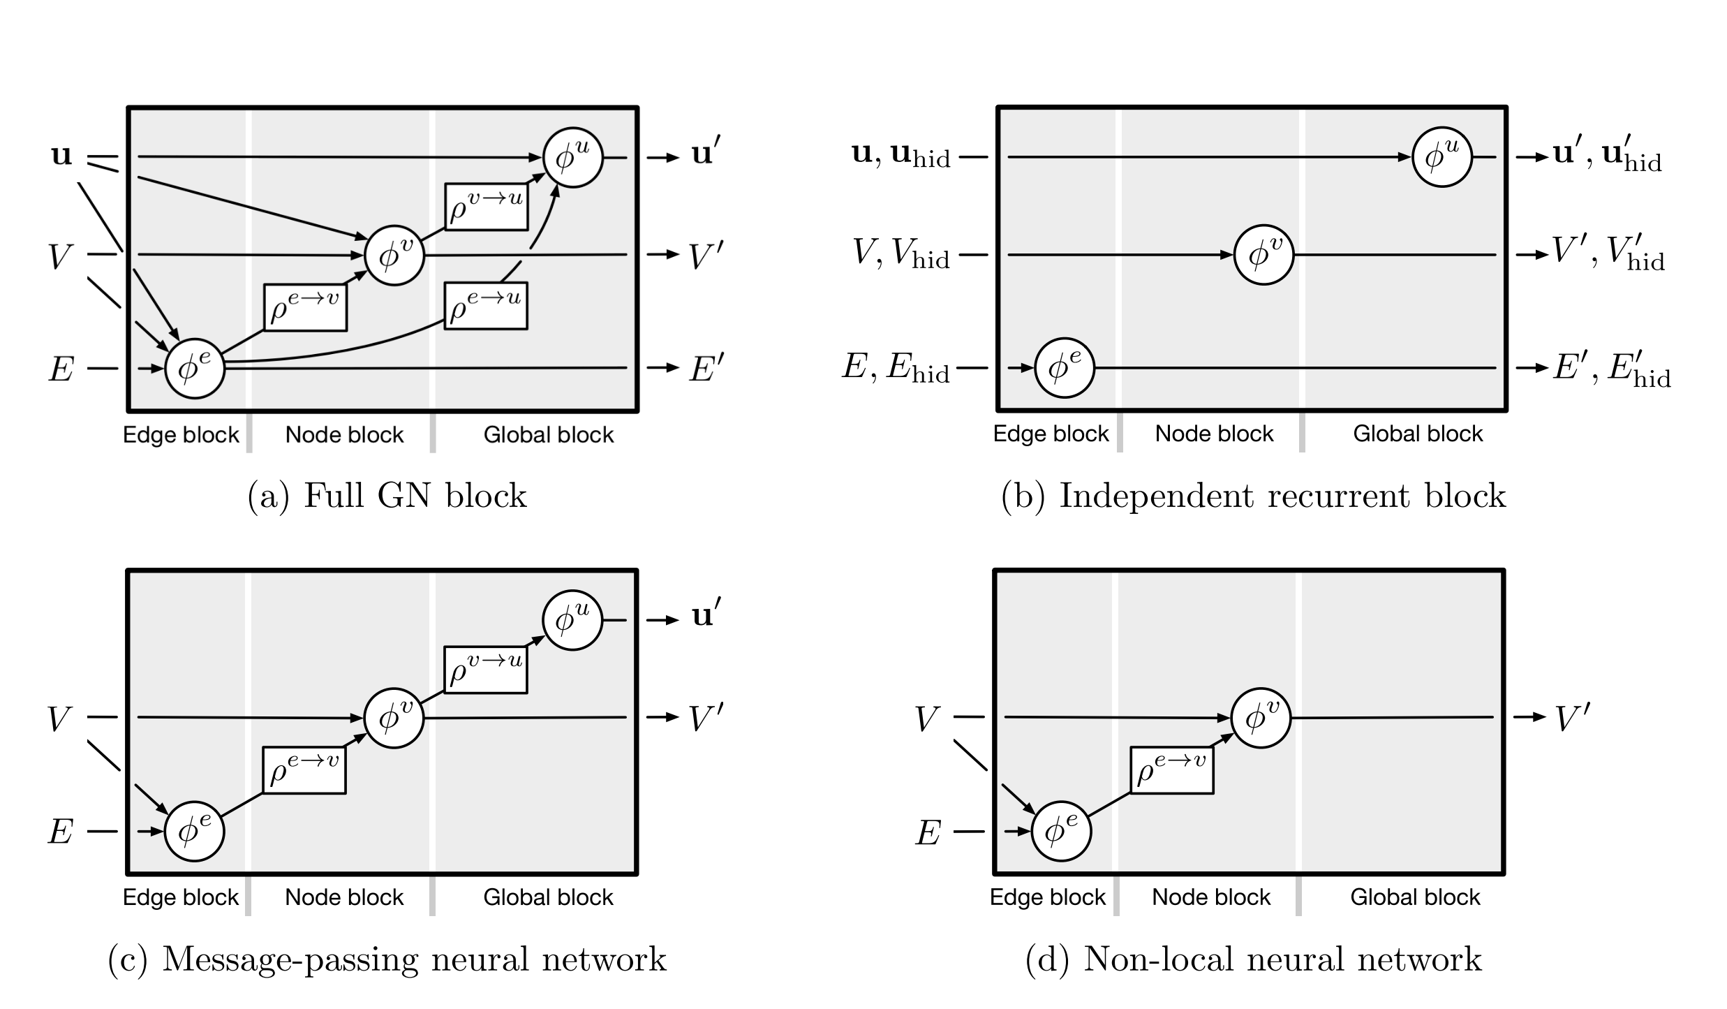
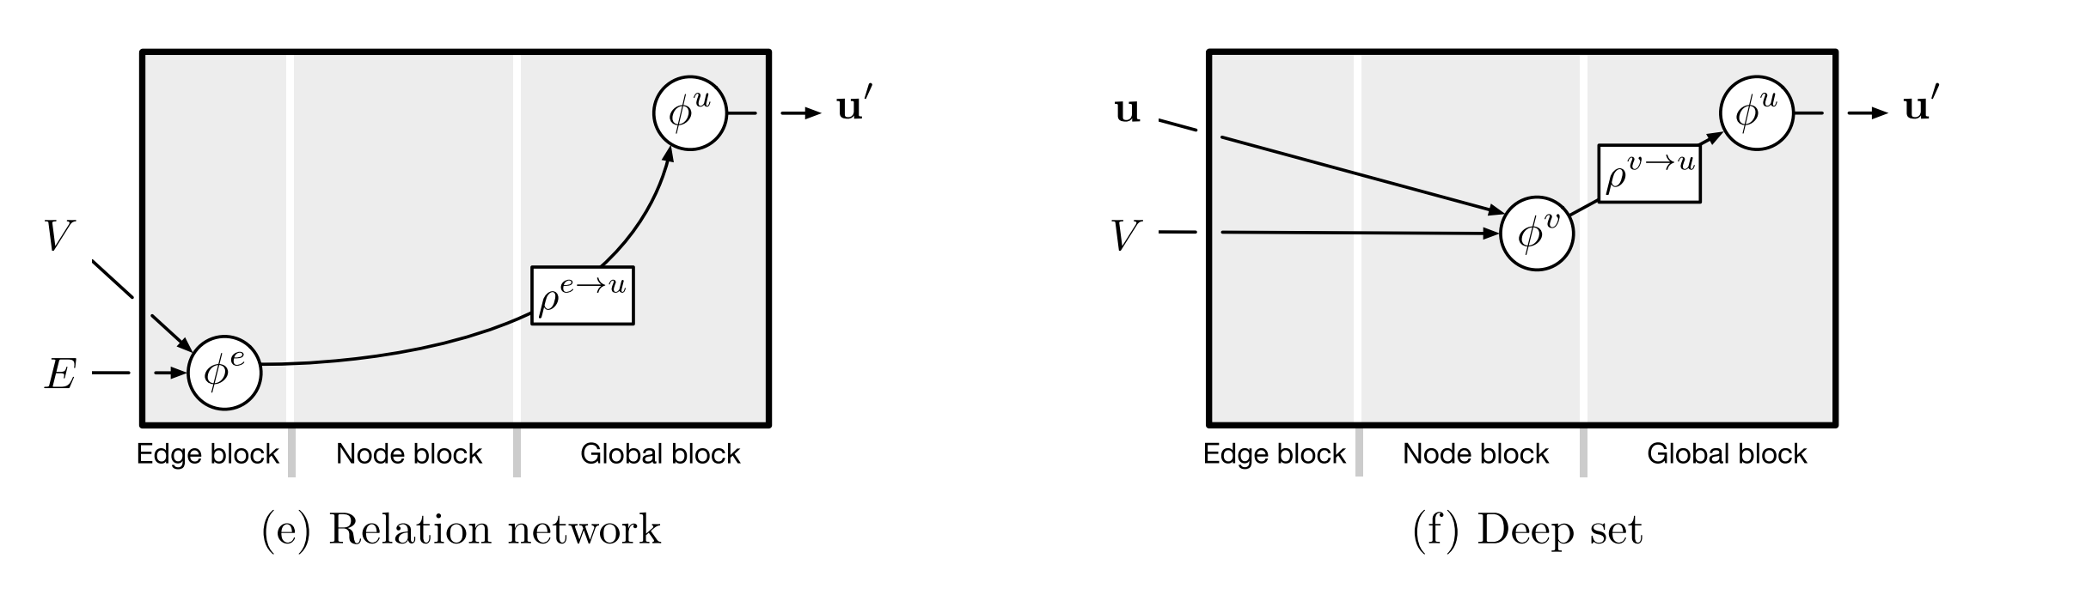

Slide 14
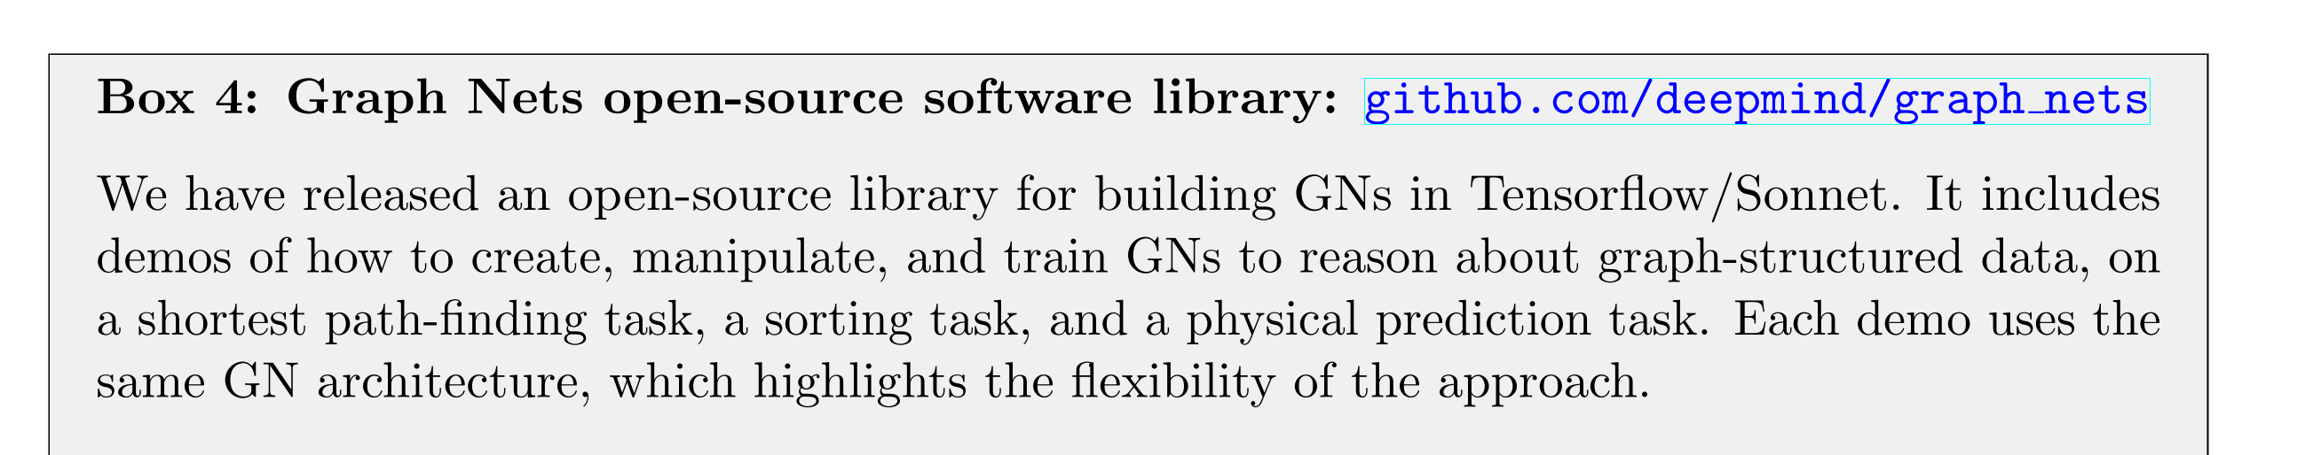
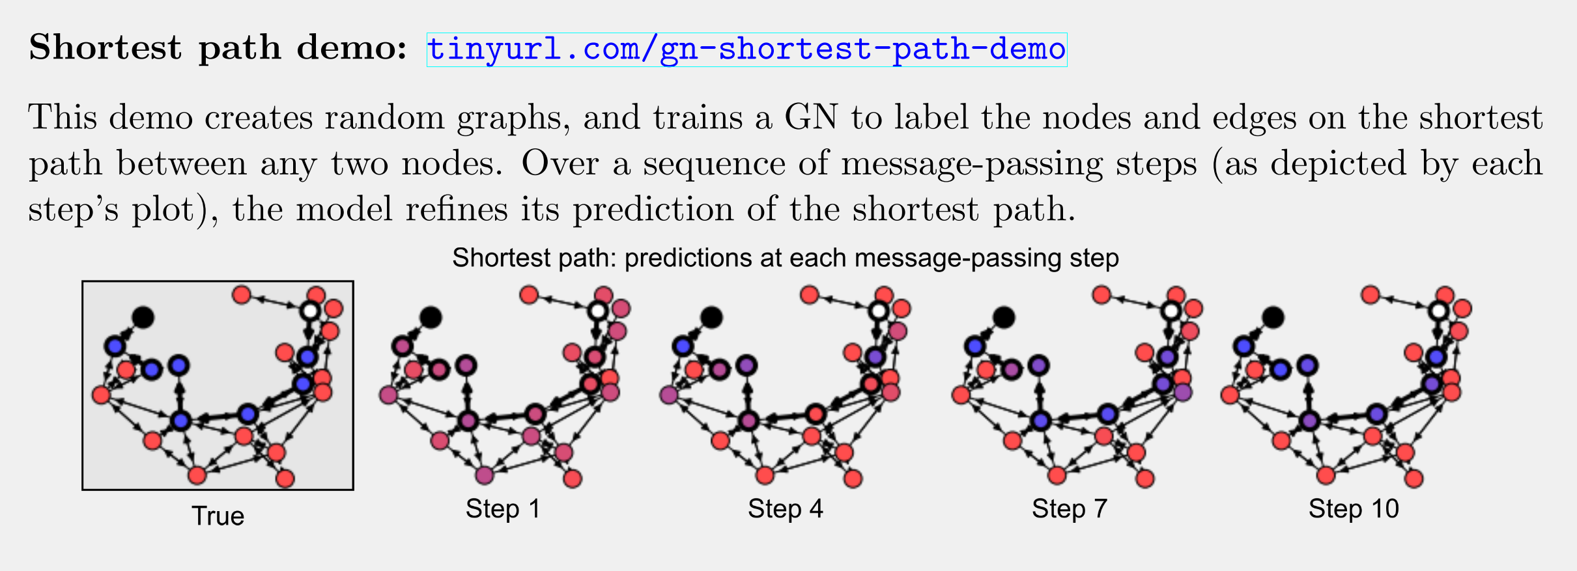
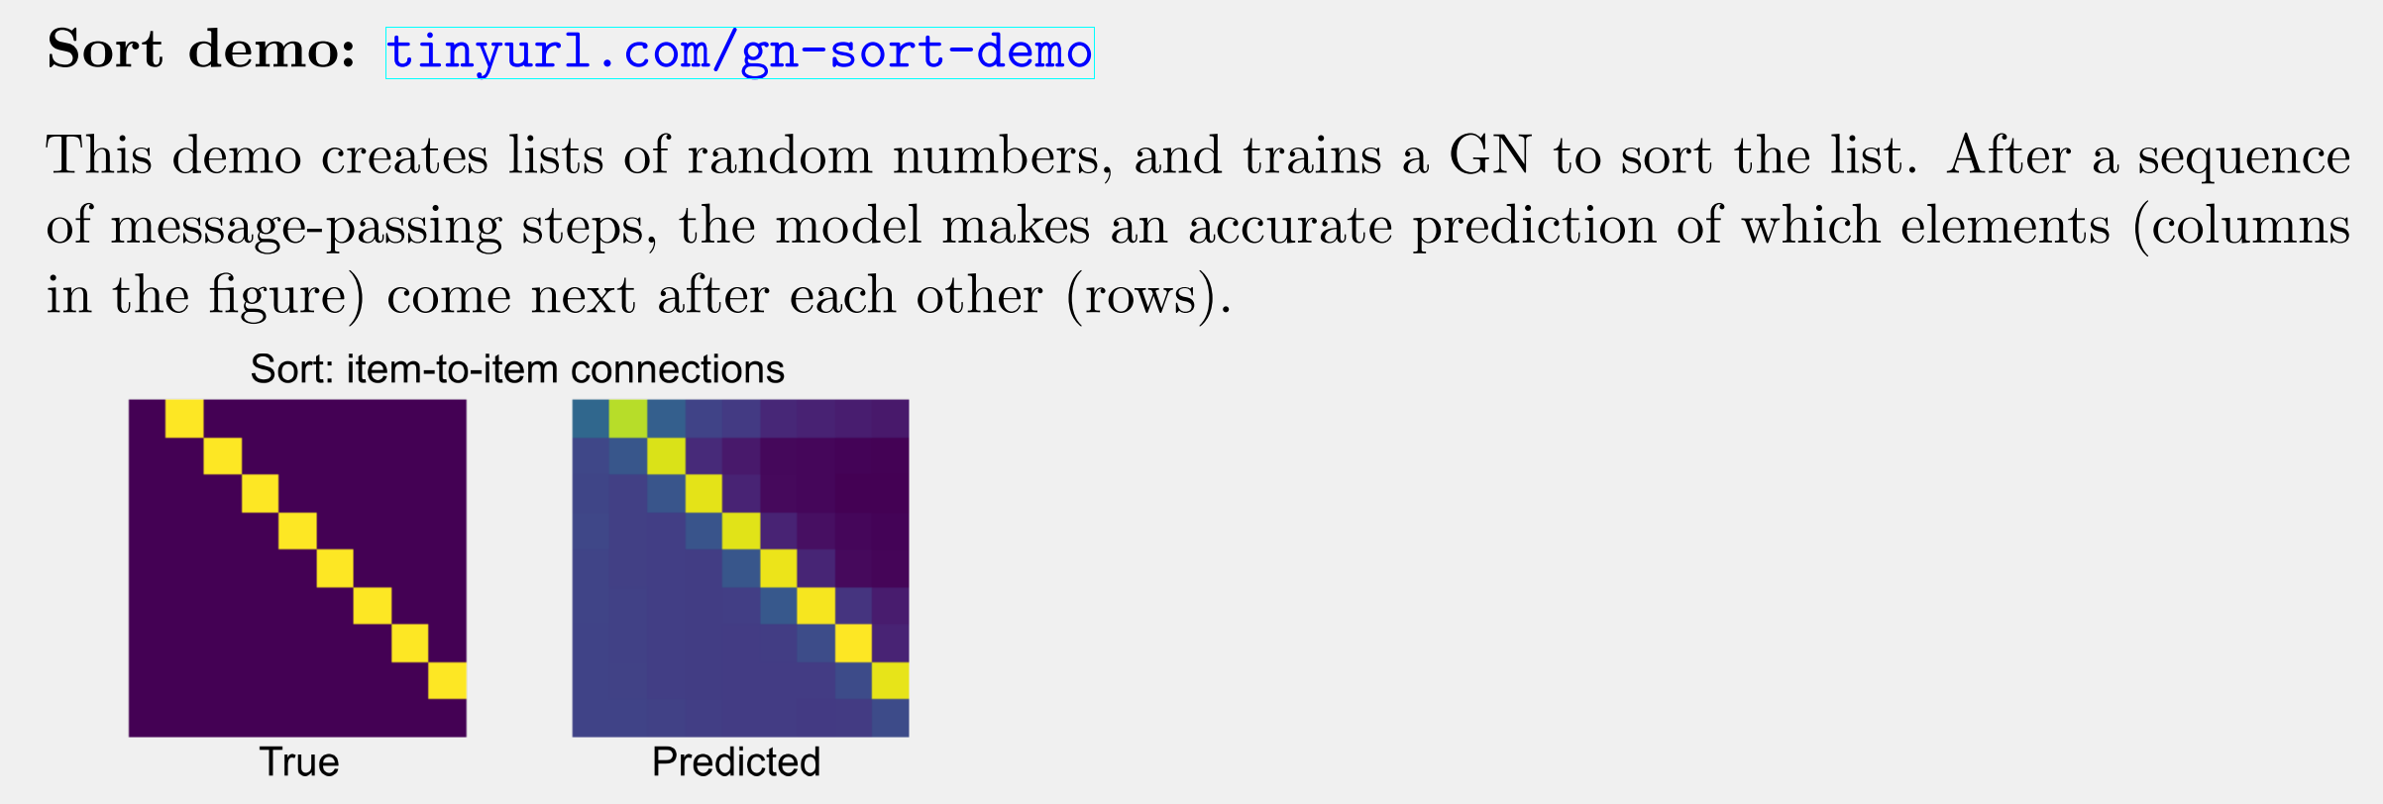

Slide 15
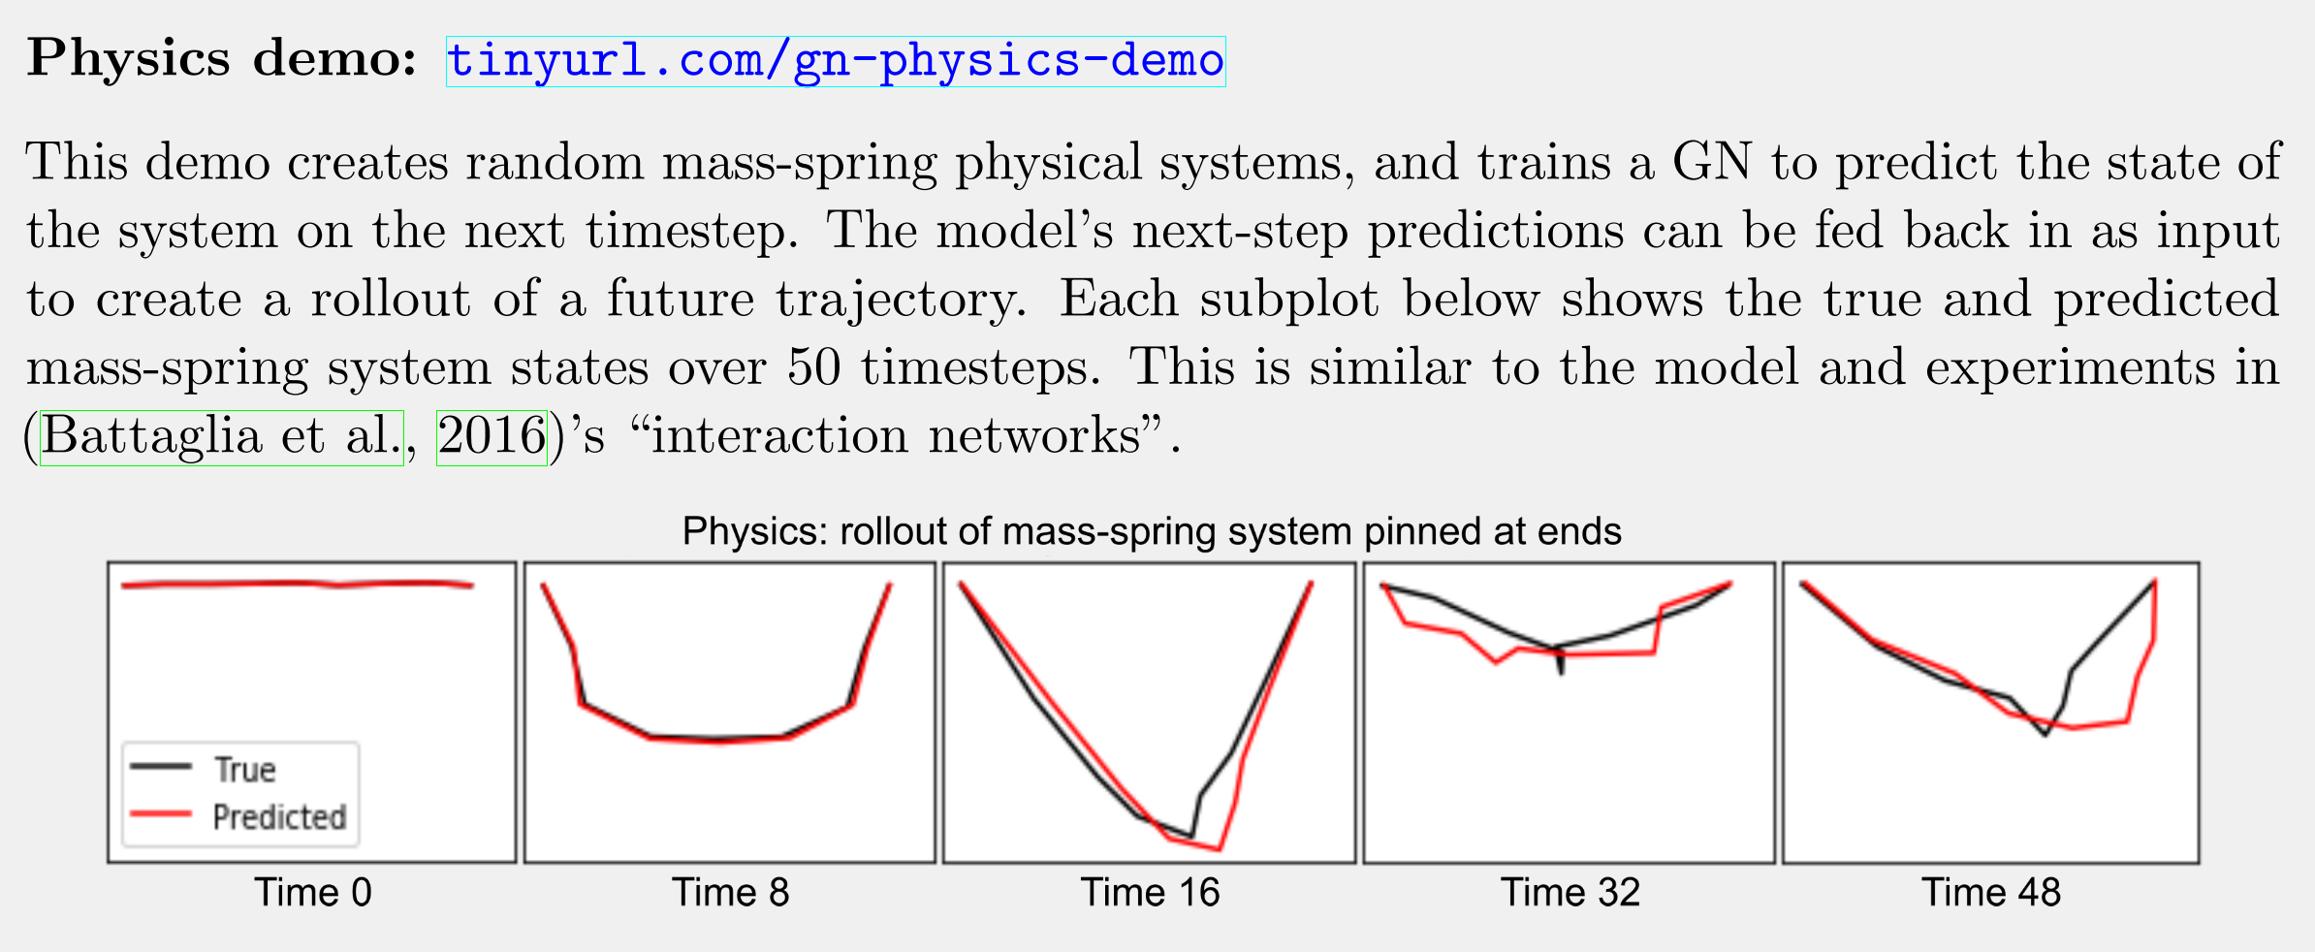

Slide 16
where do the graphs come from that graph networks operate over?(yet it is unclear the best ways to convert sensory data into more structured representations like graphs)
how to adaptively modify graph structures during the course of computation?(if an object fractures into multiple pieces, a node representing that object also ought to split into multiple nodes)

Slide 17
Limitations of graph networks
1.这一框架不能应用与基于谱的图网络
2.对于稀疏结构的处理（主观上在进行推理的时候是稀疏的）
3.对实现组合泛化没有实质性的提示，需实现如何从神经网络中提取结构化的信息
4.在自动解答上应用的一些思考。等式或者算式自然的可以被图（树）的结构来表示，基于图的框架可以把题目的理解可以看成是将序列形式的输入转化为图形式的输出。其中，实体是参与计算的数量或者代数，关系是运算符号等。类似的有将算式看成是sequence，采用seq2seq模型来解决这一问题，基于图可以把问题看成是sequence-to-graph

